Slide 1
DEPARTAMENTO DE CIENCIAS HUMANAS Y SOCIALES CARRERA DE LICENCIATURA EN CIENCIAS DE LA ACTIVIDAD FÍSICA, DEPORTES Y RECREACIÓN.
“METODOLOGÍA DE ENSEÑANZA PARA EL APRENDIZAJE DEL CROL, EN EDADES INFANTILES DEL CLUB DE NATACIÓN ESNNAT”
MSc. VACA GARCÍA, MARIO RENÉ
DIRECTOR DE TESIS
MEDRANO GÓMEZ, ANDRÉS ALEJANDRO
AUTOR
SANGOLQUÍ
2020

Slide 2
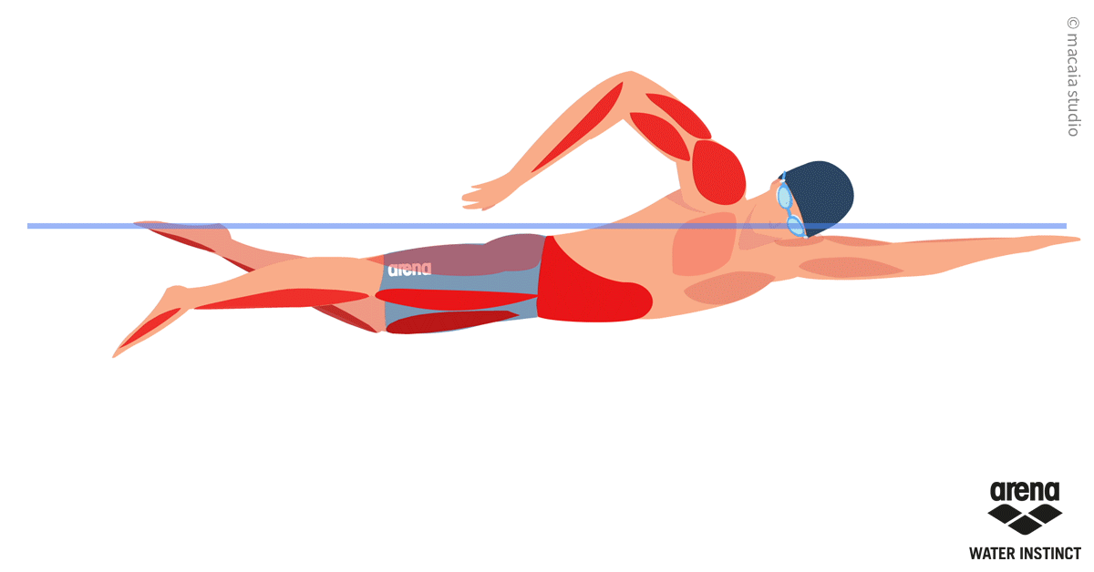
PLANTEAMIENTO DEL PROBLEMA.
Falta de una sistematización adecuada.
Buenos deportistas a nivel nacional, pero sin lograr trascender a nivel internacional.
Los nadadores no tienen una formación idónea.

Slide 3
PLANTEAMIENTO DEL PROBLEMA.
- Deficiente técnica aplicada en el estilo crol.
- Poco dominio de ejercicios técnico
El agarre, tirón, empuje y recobro a demás en la frecuencia y longitud del ciclo.
Diseñar y aplicar una metodología de ejercicios técnicos de crol que sirva como base para la adquisición y mejoramiento del nado.

Slide 4
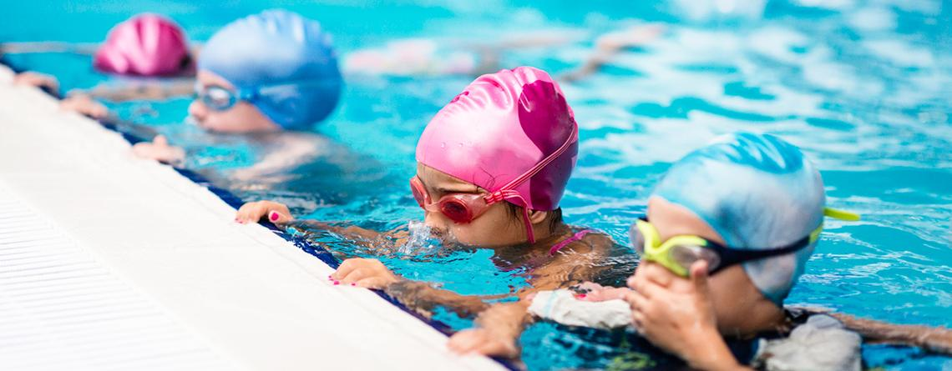
FORMULACIÓN DEL PROBLEMA
¿La aplicación de un programa con ejercicios técnicos incrementara la adquisición de destrezas en la técnica de crol en las categorías infantiles del club de natación ESNNAT?

Slide 5
OBJETIVOS
General
Determinar la incidencia de los ejercicios técnicos en la efectividad de adquisición de destrezas en la técnica de crol en las categorías infantiles del club de natación ESNNAT

Slide 6
OBJETIVOS
Específicos
Determinar pre y pos test la técnica de la brazada de crol en las categorías infantiles del club de natación ESNNAT.
Determinar pre y pos test la efectividad técnica de la brazada de crol en las categorías infantiles del club de natación ESNNAT.
Diseñar y aplicar un programa de ejercicios técnicos de crol en las categorías infantiles del club de natación ESNNAT.

Slide 7
HIPÓTESIS DE INVESTIGACIÓN
H. Trabajo
La aplicación de un programa con ejercicios técnicos de crol mejora la efectividad técnica de la brazada de crol en las categorías infantiles del club de natación ESNNAT.
H. Nula
La aplicación de un programa con ejercicios técnicos de crol NO incide en la efectividad técnica de la brazada de crol en las categorías infantiles del club de natación ESNNAT.

Slide 8
OPERACIONALIZACIÓN DE LAS VARIABLES
VARIABLE INDEPENDIENTE
Ejercicios técnicos
DIMENSIONES
Ejercicios técnicos coordinativos.
SUBDIMENSIONES
Grado de dificultad En la ejecución.
Test técnicos
INDICADORES
Ejercicios técnicos de sensibilidad
Ejercicios técnicos de combinación
Efectividad en la ejecución.
Nivel de combinación
Guía de observación de errores técnicos.

Slide 9
OPERACIONALIZACIÓN DE LAS VARIABLES
VARIABLE DEPENDIENTE
Técnica de crol
DIMENSIONES
Fase de agarre
SUBDIMENSIONES
Frecuencia de ciclo
Test técnicos
INDICADORES
Fase tirón
Fase empuje
Fase de recobro
Longitud del ciclo
Test táctico

Slide 10
MARCO TEÓRICO
Etapas del aprendizaje y perfeccionamiento técnico
Etapa de estudio inicial o aprendizaje inicial.
Etapa de estudio profundizado o aprendizaje profundo.
Concentración
3°
Etapa de consolidación y perfeccionamiento.
Consolidación y perfeccionamiento
Generalización
2°
1°

Slide 11
MARCO TEÓRICO
Principio de la accesibilidad y la individualización
Principios de entrenamiento
Principio de la sistematización

Slide 12
MARCO TEÓRICO
Métodos Sensoperceptuales
Visual Directo
Visual Indirecto
Métodos Prácticos
Para el Aprendizaje.
Para el Perfeccionamiento.
Auditivos
Propioceptivos
Del todo o global.
De las partes o fragmentario.
Global‑fragmentario‑global.
Estándar.
Variables.
Combinados.
Métodos de Enseñanza de las Acciones Motrices

Slide 13
METODOLOGÍA DE LA INVESTIGACIÓN
Tipo de Investigación
Investigación cuasi experimental
Población y Muestra
12 deportistas del equipo de natación infantil de la Escuela Naval.
Metodología de trabajo aplicando ejercicios técnicos durante el periodo general de entrenamiento.
Instrumentos de Investigación
Aplicar un programa de entrenamiento
Estadística descriptiva la diferencia de medias de wilcoxon

Slide 14
METODOLOGÍA DE LA INVESTIGACIÓN
Título del Programa
Diseño y aplicación de ejercicios técnicos para mejorar el nado de crol.
Objetivo del programa
Diseño y aplicación de ejercicios técnicos de nado crol para mejorar esta técnica.
Metas
- Lograr una mejora significativa de la técnica de nado crol.
- Incrementar las opciones para la incorporación de ejercicios técnicos.
- Lograr que los ejercicios técnicos tengan calidad adecuada para lograr el éxito del programa.

Slide 15
METODOLOGÍA DE LA INVESTIGACIÓN
Programa especifico de actividades y ejercicios técnicos para el crol
Ejercicios para el movimiento de las piernas.
Con la tabla como medio los brazos se hallan sobre la misma en el extremo distal y con la cabeza elevada realizamos el movimiento de la piernas (patada)
Con los brazos laterales al tronco y en posición del cuerpo especialmente de la cabeza ejecutamos el movimiento de piernas.
Ejercicios para el movimiento de brazos.
Con ayuda de una tabla un brazo realiza la fase sub acuática el otro brazo permanece extendido sosteniendo la tabla
Con una cuerda elástica sujeta en el extremo de la piscina y en la cintura de nadador este realiza la brazada
Ejercicio para la coordinación
Nadar crol cerca de la pared de la piscina, de esta manera inducimos a realizar el recobro de los brazos de manera adecuada y el codo tomara su posición correcta.
Nadar la técnica crol con snorkel, de esta manera el nadador tomara mas conciencia para controlar la posición corporal, brazada y patada durante el nado.

Slide 16
METODOLOGÍA DE LA INVESTIGACIÓN
Recopilación de la información: Parámetros a medir.
La posición de cuerpo.
La fase de patada
La fase de brazada aérea
La fase de movimiento completo
La fase de brazada sub acuática

Slide 17
ANÁLISIS DE RESULTADOS
Análisis de las características técnicas o criterios de observación de la brazada fase aérea.
 |  |  | Estadístico |  | Error estándar
Pre test Codo elevado (cerca del cuerpo y suelto) | Media |  |  | 3,4167 | ,25990
 | 95% de intervalo de confianza para la media | Límite inferior |  | 2,8446
 |  | Límite superior |  | 3,9887
 | Media recortada al 5% |  |  | 3,4074
 | Mínimo |  |  | 2,00
 | Máximo |  |  | 5,00
 | Rango |  |  | 3,00
Pos test Codo elevado (cerca del cuerpo y suelto) | Media |  |  | 7,5000 | ,37939
 | 95% de intervalo de confianza para la media | Límite inferior |  | 6,6650
 |  | Límite superior |  | 8,3350
 | Media recortada al 5% |  |  | 7,5556
 | Mínimo |  |  | 5,00
 | Máximo |  |  | 9,00
 | Rango |  |  | 4,00
Análisis descriptivo

Slide 18
12 Rangos Positivos
0 Rangos Negativos
Los 12 sujetos sometidos a estudio han mejorado su rendimiento técnico a partir de le evaluación cualitativa en la técnica de crol.
(p=0,002) establecidas con la prueba no paramétrica enunciada.
0 Rangos de Empate
ANÁLISIS DE RESULTADOS

Slide 19
ANÁLISIS DE RESULTADOS
Análisis de las características técnicas o criterios de observación de la brazada fase aérea.
 |  |  | Estadístico | Error estándar
Pre test Entrada con la amplitud de los hombros (el dedo pulgar es el prime-ro en entrar) | Media |  | 3,5833 | ,28758
 | 95% de intervalo de confianza para la media | Límite inferior | 2,9504
 |  | Límite superior | 4,2163
 | Media recortada al 5% |  | 3,5926
 | Mínimo |  | 2,00
 | Máximo |  | 5,00
 | Rango |  | 3,00
Pos test Entrada con la amplitud de los hombros (el dedo pulgar es el prime-ro en entrar) | Media |  | 5,9167 | ,22891
 | 95% de intervalo de confianza para la media | Límite inferior | 5,4128
 |  | Límite superior | 6,4205
 | Media recortada al 5% |  | 5,9074
 | Mínimo |  | 5,00
 | Máximo |  | 7,00
 | Rango |  | 2,00
Análisis descriptivo

Slide 20
11 Rangos Positivos
0 Rangos Negativos
Los 11 sujetos sometidos a estudio han mejorado su rendimiento técnico a partir de le evaluación cualitativa en la técnica de crol.
(p=0,003) establecidas con la prueba no paramétrica enunciada.
1 Rangos de Empate
ANÁLISIS DE RESULTADOS

Slide 21
ANÁLISIS DE RESULTADOS
Análisis de las características técnicas o criterios de observación de la brazada fase aérea.
 |  |  | Estadístico |  | Error estándar
Pre test La mano entra antes que el codo | Media |  |  | 3,4167 | ,31282
 | 95% de intervalo de confianza para la media | Límite inferior |  | 2,7282
 |  | Límite superior |  | 4,1052
 | Media recortada al 5% |  |  | 3,4074
 | Mínimo |  |  | 2,00
 | Máximo |  |  | 5,00
 | Rango |  |  | 3,00
Pos test La mano entra antes que el codo | Media |  |  | 7,2500 | ,27866
 | 95% de intervalo de confianza para la media | Límite inferior |  | 6,6367
 |  | Límite superior |  | 7,8633
 | Media recortada al 5% |  |  | 7,2222
 | Mínimo |  |  | 6,00
 | Máximo |  |  | 9,00
 | Rango |  |  | 3,00
Análisis descriptivo

Slide 22
12 Rangos Positivos
0 Rangos Negativos
Los 12 sujetos sometidos a estudio han mejorado su rendimiento técnico a partir de le evaluación cualitativa en la técnica de crol.
(p=0,002) establecidas con la prueba no paramétrica enunciada.
0 Rangos de Empate
ANÁLISIS DE RESULTADOS

Slide 23
ANÁLISIS DE RESULTADOS
Análisis de las características técnicas o criterios de observación de la brazada fase aérea.
 |  |  | Estadístico | Error estándar
Pre test Sale primero el dedo meñique del agua | Media |  | 3,4167 | ,31282
 | 95% de intervalo de confianza para la media | Límite inferior | 2,7282
 |  | Límite superior | 4,1052
 | Media recortada al 5% |  | 3,4074
 | Mínimo |  | 2,00
 | Máximo |  | 5,00
 | Rango |  | 3,00
Pos test Sale primero el dedo meñique del agua | Media |  | 6,9167 | ,39807
 | 95% de intervalo de confianza para la media | Límite inferior | 6,0405
 |  | Límite superior | 7,7928
 | Media recortada al 5% |  | 6,9074
 | Mínimo |  | 5,00
 | Máximo |  | 9,00
 | Rango |  | 4,00
Análisis descriptivo

Slide 24
12 Rangos Positivos
0 Rangos Negativos
Los 12 sujetos sometidos a estudio han mejorado su rendimiento técnico a partir de le evaluación cualitativa en la técnica de crol.
(p=0,002) establecidas con la prueba no paramétrica enunciada.
0 Rangos de Empate
ANÁLISIS DE RESULTADOS

Slide 25
ANÁLISIS DE RESULTADOS
Análisis de las características técnicas o criterios de observación de la brazada fase sub acuática.
 |  |  | Estadístico | Error estándar
Pre test Inicio extendido (movimiento hacia abajo acentuado):flexión-apoyo (articulación del codo) | Media |  | 3,2500 | ,25000
 | 95% de intervalo de confianza para la media | Límite inferior | 2,6998
 |  | Límite superior | 3,8002
 | Media recortada al 5% |  | 3,2222
 | Mínimo |  | 2,00
 | Máximo |  | 5,00
 | Rango |  | 3,00
Pos Test Inicio extendido (movimiento hacia abajo acentuado):flexión-apoyo (articulación del codo) | Media |  | 4,8333 | ,24100
 | 95% de intervalo de confianza para la media | Límite inferior | 4,3029
 |  | Límite superior | 5,3638
 | Media recortada al 5% |  | 4,8148
 | Mínimo |  | 4,00
 | Máximo |  | 6,00
 | Rango |  | 2,00
Análisis descriptivo

Slide 26
ANÁLISIS DE RESULTADOS
12 Rangos Positivos
0 Rangos Negativos
Los 12 sujetos sometidos a estudio han mejorado su rendimiento técnico a partir de le evaluación cualitativa en la técnica de crol.
(p=0,002) establecidas con la prueba no paramétrica enunciada.
0 Rangos de Empate

Slide 27
ANÁLISIS DE RESULTADOS
Análisis de las características técnicas o criterios de observación de la brazada fase sub acuática.
 |  |  | Estadístico | Error estándar
Pre test Rotación interna del brazo ("mantener los codos adelante") | Media |  | 2,0833 | ,19300
 | 95% de intervalo de confianza para la media | Límite inferior | 1,6586
 |  | Límite superior | 2,5081
 | Media recortada al 5% |  | 2,0926
 | Mínimo |  | 1,00
 | Máximo |  | 3,00
 | Rango |  | 2,00
 | 95% de intervalo de confianza para la media | Límite inferior | 3,8551
 |  | Límite superior | 4,6449
 | Media recortada al 5% |  | 4,2778
 | Mínimo |  | 3,00
 | Máximo |  | 5,00
 | Rango |  | 2,00
Análisis descriptivo

Slide 28
12 Rangos Positivos
0 Rangos Negativos
Los 12 sujetos sometidos a estudio han mejorado su rendimiento técnico a partir de le evaluación cualitativa en la técnica de crol.
(p=0,002) establecidas con la prueba no paramétrica enunciada.
0 Rangos de Empate
ANÁLISIS DE RESULTADOS

Slide 29
ANÁLISIS DE RESULTADOS
Análisis de las características técnicas o criterios de observación de la brazada fase sub acuática.
 |  |  | Estadístico | Error estándar
Pre test Movimiento atrás-adentro y movimiento atrás afuera acentuado | Media |  | 2,5833 | ,22891
 | 95% de intervalo de confianza para la media | Límite inferior | 2,0795
 |  | Límite superior | 3,0872
 | Media recortada al 5% |  | 2,5370
 | Mínimo |  | 2,00
 | Máximo |  | 4,00
 | Rango |  | 2,00
Pos Test Movimiento atrás-adentro y movimiento atrás afuera acentuado | Media |  | 5,9167 | ,33616
 | 95% de intervalo de confianza para la media | Límite inferior | 5,1768
 |  | Límite superior | 6,6566
 | Media recortada al 5% |  | 5,9630
 | Mínimo |  | 4,00
 | Máximo |  | 7,00
 | Rango |  | 3,00
Análisis descriptivo

Slide 30
12 Rangos Positivos
0 Rangos Negativos
Los 12 sujetos sometidos a estudio han mejorado su rendimiento técnico a partir de le evaluación cualitativa en la técnica de crol.
(p=0,002) establecidas con la prueba no paramétrica enunciada.
0 Rangos de Empate
ANÁLISIS DE RESULTADOS

Slide 31
ANÁLISIS DE RESULTADOS
Análisis de las características técnicas o criterios de observación de la brazada fase sub acuática.
Análisis descriptivo
 |  |  | Estadístico | Error estándar
Pre test Movimiento atrás y adentro hasta la mitad del cuerpo | Media |  | 3,0000 | ,17408
 | 95% de intervalo de confianza para la media | Límite inferior | 2,6169
 |  | Límite superior | 3,3831
 | Media recortada al 5% |  | 3,0000
 | Mínimo |  | 2,00
 | Máximo |  | 4,00
 | Rango |  | 2,00
Pos Test Movimiento atrás y adentro hasta la mitad del cuerpo | Media |  | 7,3333 | ,33333
 | 95% de intervalo de confianza para la media | Límite inferior | 6,5997
 |  | Límite superior | 8,0670
 | Media recortada al 5% |  | 7,3148
 | Mínimo |  | 6,00
 | Máximo |  | 9,00
 | Rango |  | 3,00

Slide 32
12 Rangos Positivos
0 Rangos Negativos
Los 12 sujetos sometidos a estudio han mejorado su rendimiento técnico a partir de le evaluación cualitativa en la técnica de crol.
(p=0,002) establecidas con la prueba no paramétrica enunciada.
0 Rangos de Empate
ANÁLISIS DE RESULTADOS

Slide 33
ANÁLISIS DE RESULTADOS
Análisis de las características técnicas o criterios de observación de la brazada fase sub acuática.
 |  |  | Estadístico | Error estándar
Pre test Sin retención en el inicio del tirón y al sacar la mano del agua | Media |  | 2,6667 | ,22473
 | 95% de intervalo de confianza para la media | Límite inferior | 2,1720
 |  | Límite superior | 3,1613
 | Media recortada al 5% |  | 2,6852
 | Mínimo |  | 1,00
 | Máximo |  | 4,00
 | Rango |  | 3,00
Pos Test Sin retención en el inicio del tirón y al sacar la mano del agua | Media |  | 4,7500 | ,21760
 | 95% de intervalo de confianza para la media | Límite inferior | 4,2711
 |  | Límite superior | 5,2289
 | Media recortada al 5% |  | 4,7222
 | Mínimo |  | 4,00
 | Máximo |  | 6,00
 | Rango |  | 2,00
Análisis descriptivo

Slide 34
12 Rangos Positivos
0 Rangos Negativos
Los 12 sujetos sometidos a estudio han mejorado su rendimiento técnico a partir de le evaluación cualitativa en la técnica de crol.
(p=0,002) establecidas con la prueba no paramétrica enunciada.
0 Rangos de Empate
ANÁLISIS DE RESULTADOS

Slide 35
ANÁLISIS DE RESULTADOS
Análisis de las características técnicas o criterios de observación de la brazada fase sub acuática.
 |  |  | Estadístico | Error estándar
Pre test Ángulo de incidencia de la mano adaptado a la dirección del movimiento | Media |  | 1,7500 | ,21760
 | 95% de intervalo de confianza para la media | Límite inferior | 1,2711
 |  | Límite superior | 2,2289
 | Media recortada al 5% |  | 1,7222
 | Mínimo |  | 1,00
 | Máximo |  | 3,00
 | Rango |  | 2,00
Pos Test Ángulo de incidencia de la mano adaptado a la dirección del movimiento | Media |  | 3,7500 | ,30464
 | 95% de intervalo de confianza para la media | Límite inferior | 3,0795
 |  | Límite superior | 4,4205
 | Media recortada al 5% |  | 3,7778
 | Mínimo |  | 2,00
 | Máximo |  | 5,00
 | Rango |  | 3,00
Análisis descriptivo

Slide 36
12 Rangos Positivos
0 Rangos Negativos
Los 12 sujetos sometidos a estudio han mejorado su rendimiento técnico a partir de le evaluación cualitativa en la técnica de crol.
(p=0,002) establecidas con la prueba no paramétrica enunciada.
0 Rangos de Empate
ANÁLISIS DE RESULTADOS

Slide 37
ANÁLISIS DE RESULTADOS
Análisis de las características técnicas o criterios de observación del movimiento completo.
 |  |  | Estadístico | Error estándar
Pre test El brazo izquierdo entra en el agua, el brazo derecho pasa de la fase de T al E | Media |  | 3,0833 | ,25990
 | 95% de intervalo de confianza para la media | Límite inferior | 2,5113
 |  | Límite superior | 3,6554
 | Media recortada al 5% |  | 3,0370
 | Mínimo |  | 2,00
 | Máximo |  | 5,00
 | Rango |  | 3,00
Pos Test El brazo izquierdo entra en el agua, el brazo derecho pasa de la fase de T al E | Media |  | 6,8333 | ,24100
 | 95% de intervalo de confianza para la media | Límite inferior | 6,3029 | Continua
 |  | Límite superior | 7,3638
 | Media recortada al 5% |  | 6,8148
 | Mínimo |  | 6,00
 | Máximo |  | 8,00
 | Rango |  | 2,00
Análisis descriptivo

Slide 38
ANÁLISIS DE RESULTADOS
12 Rangos Positivos
0 Rangos Negativos
Los 12 sujetos sometidos a estudio han mejorado su rendimiento técnico a partir de le evaluación cualitativa en la técnica de crol.
(p=0,002) establecidas con la prueba no paramétrica enunciada.
0 Rangos de Empate

Slide 39
CONCLUSIONES
Los ejercicios técnicos, de combinación, de sensibilidad acuática aplicados en esta investigación mejoraron el nivel técnico de los nadadores en cada uno de los puntos de observación.
El análisis de las características técnicas o criterios de observación de la brazada fase aérea al realizar el codo elevado (cerca del cuerpo y suelto) luego de aplicar la propuesta se obtuvo una mejora de 4,09/10,00 puntos.
Para el análisis de la técnica de nado se aplica una metodología de observación cualitativa y cuantitativa con la finalidad de determinar el nivel técnico.
El análisis de las características técnicas o criterios de observación de la brazada fase aérea al realizar la entrada con la amplitud de los hombros (el dedo pulgar es el prime-ro en entrar) luego de aplicar la propuesta se obtuvo una mejora de 2,33/10,00 puntos.
El análisis de las características técnicas o criterios de observación de la brazada fase aérea al realizar la mano entra antes que el codo luego de aplicar la propuesta se obtuvo una mejora de 3,84/10,00 puntos.

Slide 40
CONCLUSIONES
El análisis de las características técnicas o criterios de observación de la brazada fase sub acuática al realizar el Movimiento atrás y adentro hasta la mitad del cuerpo luego de aplicar la propuesta se obtuvo una mejora de 3,59/10,00 puntos.
El análisis de las características técnicas o criterios de observación de la brazada fase sub acuática al realizar el Movimiento atrás-adentro y movimiento atrás afuera acentuado luego de aplicar la propuesta se obtuvo una mejora de 3,33/10,00 puntos.
El análisis de las características técnicas o criterios de observación de la brazada fase sub acuática al realizar el Ángulo de incidencia de la mano adaptado a la dirección del movimiento luego de aplicar la propuesta se obtuvo una mejora de 2,00/10,00 puntos.
El análisis de las características técnicas o criterios de observación de la brazada fase sub acuática al realizar Sin retención en el inicio del tirón y al sacar la mano del agua luego de aplicar la propuesta se obtuvo una mejora de 2,09/10,00 puntos.
El análisis de las características técnicas o criterios de observación de la brazada fase sub acuática al realizar la rotación interna del brazo ("mantener los codos adelante") luego de aplicar la propuesta se obtuvo una mejora de 2,19/10,00 puntos.

Slide 41
RECOMENDACIONES
La metodología utilizada en esta investigación debe ser socializada por todos los entrenadores ya que contribuirá a establecer de mejor forma la técnica de nado de crol que tiene relación con los ejercicios técnicos que se aplicaron.
Aplicar este tipo de metodología de evaluación para determinar el nivel técnico desde el inicio de su carrera deportiva e incluso en etapa de alto rendimiento.

